Slide 1
Representação gráfica de G(jω)
Diagramas de Nyquist
(diagramas polares)
Paula Rocha Malonek (mprocha@fe.up.pt) e Paulo Lopes dos Santos (pjsantos@fe.up.pt)

Slide 2
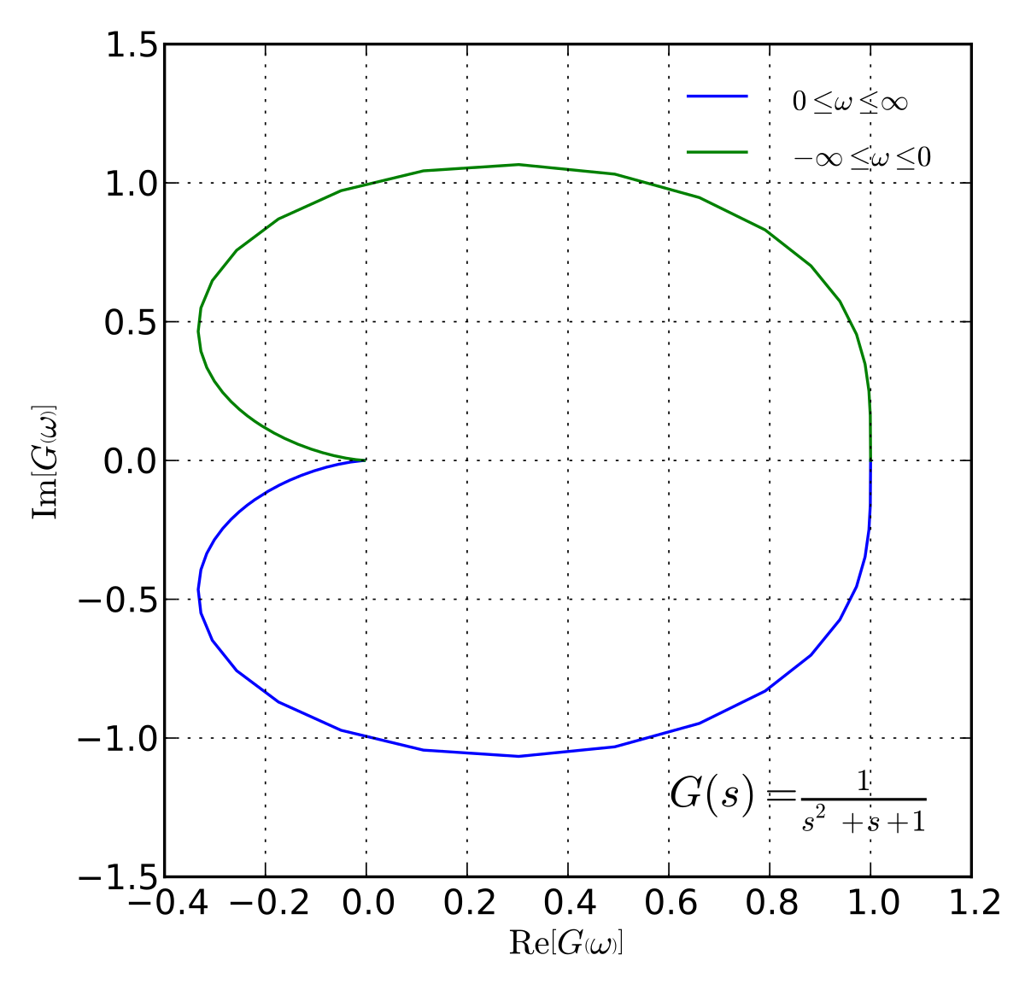
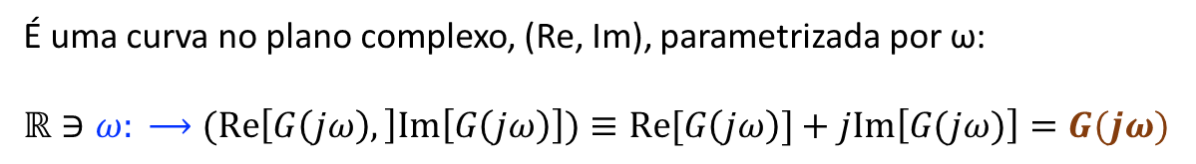
É uma curva no plano complexo, (Re, Im), parametrizada por ω:
$$ℝ∋ω: ⟶(Re\left[G\left(jω\right),\right]Im\left[G\left(jω\right)\right])≡Re[G\left(jω\right)]+jIm\left[G(jω)\right]=G(jω)$$
G(-jω)
G(jω)

Slide 3
Instruções para obter o diagrama de Nyquist de uma função de transferência G(s) com
numerador n(s) = b_{n}s^{n}+ … + b₁s + b₀ e denominador d(s) = a_{n}s^{n}+ … + a₁s + a₀ através do Matlab:
> num = [b_{n} …. b₁ b₀]; den = [a_{n} …. a₁ a₀];
> G = tf(num,den);
> nyquist(G)

Slide 4

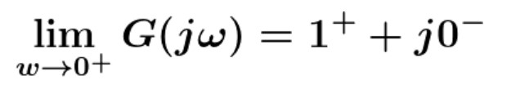
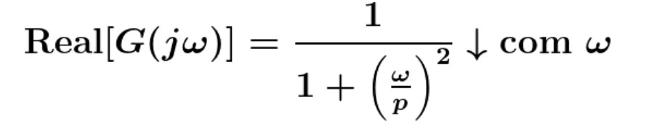

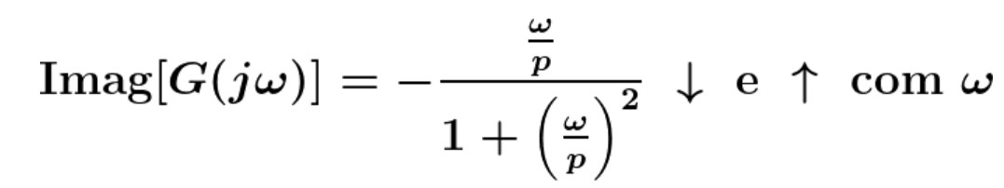

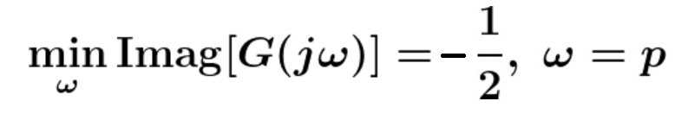
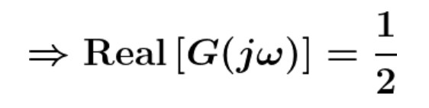





multiplicando numerador e o denominador por 1 - (ω/p) j
$$\frac{1}{2}$$
1
$$ω=+∞$$
$$ω→0^{+}$$
$$−\frac{1}{2}$$
$$ω=p$$

Slide 5
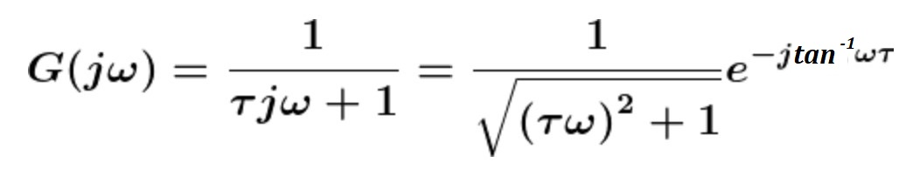
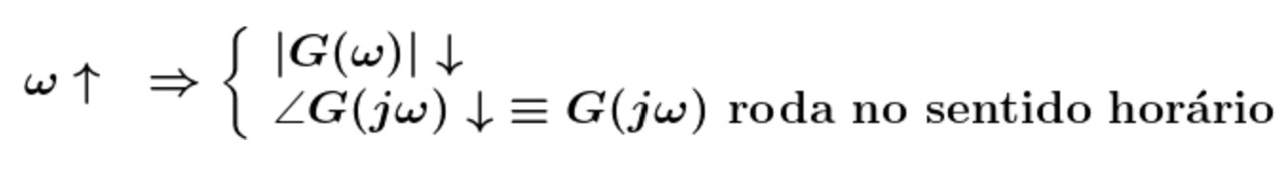
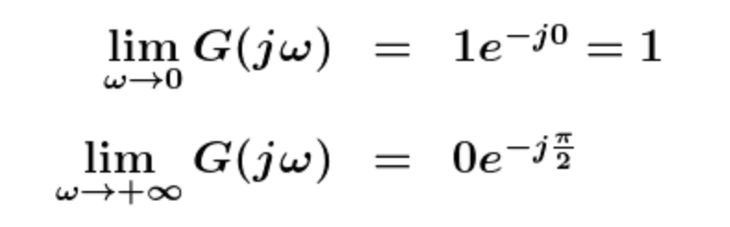







$$ω=−∞$$
$$0^{+}e^{−jπ/2}$$
1
$$ω→0^{−}$$
$$ω=+∞$$
$$1/2$$
$$ω→0^{+}$$
$$−\frac{1}{2}$$
$$ω=p$$
O diagrama de Nyquist de G(s) é uma circunferência com centro no ponto (0.5,0) e de raio igual a 0.5.
Prova: faz-se verificando que | G(j ω) - 0.5 | = 0.5

Slide 6
Comandos Matlab:
>>num=2;
>>den=[1,2]
>>G=tf(num,den)
>>nyquist(G)

Slide 7
Amplificação em regime estacionário de uma onda sinusoidal com frequência ω
==>
(É máximo para ω = 0 --> não há frequência de ressonância)
==>
Verificar este resultado tendo em conta que:

Slide 8


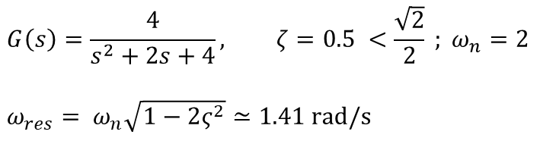






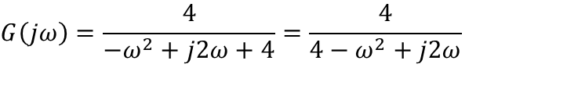




Exemplo
$$G\left(s\right)=\frac{4}{s^{2}+2s+4}, ζ=0.5 <\frac{\sqrt{2}}{2} ; ω_{n}=2$$
$ω_{res}= ω_{n}\sqrt{1−2ς^{2}}≃1.41 rad/s$
$$G\left(jω\right)=\frac{4}{{−ω}^{2}+j2ω+4}=\frac{4}{{4−ω}^{2}+j2ω}$$
$$ω→−∞$$
$$−1$$
$$ω→0^{−}$$
$$G\left(jω\right)=4\frac{{4−ω}^{2}}{{\left({4−ω}^{2}\right)}^{2}+{4ω}^{2}}−j\frac{8ω}{{\left({4−ω}^{2}\right)}^{2}+{4ω}^{2}}$$
$$ω→+∞$$
$$ω→0^{+}$$
$${0e}^{−jπ}$$
$$G\left(jω\right)=\frac{4}{\sqrt{{\left({4−ω}^{2}\right)}^{2}+{4ω}^{2}}}e^{−j∠4−ω^{2}+j2ω}$$
$${\lim_{ω→0^{+}}{G(jω)}=1+j0^{−}=1e}^{j0^{−}}$$
$$−1$$
$$ω=ω_{n}=2$$
$${\lim_{ω→+∞}{G(jω)}=0^{−}+j0^{−}=0e}^{−jπ}$$

Slide 9
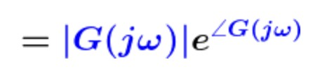
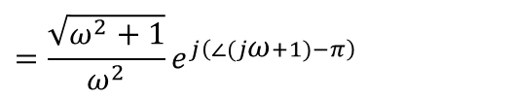


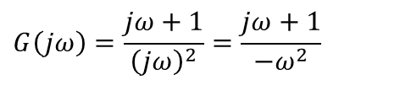



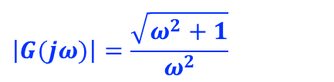

Exemplo
$$G\left(s\right)=\frac{s+1}{s^{2}}$$
$$G\left(jω\right)=\frac{jω+1}{{\left(jω\right)}^{2}}=\frac{jω+1}{−ω^{2}}$$
$$=−\frac{1}{ω^{2}}−\frac{j}{ω}=$$
$$=\frac{\sqrt{ω^{2}+1}}{ω^{2}}e^{j\left(∠(j\text{ω}+1)−π\right)}$$
$$x\left(jω\right)=−\frac{1}{ω^{2}}$$
$$y\left(jω\right)=−\frac{1}{ω}$$
$$\left|G(jω)\right|=\frac{\sqrt{ω^{2}+1}}{ω^{2}}$$
$∠G\left(jω\right)=∠$(jω+1)$−$π
$$=\tan^{−1}{ω}−π$$

Slide 10




A
Exemplo:
$$G\left(s\right)=\frac{s+1}{s^{2}}$$
$$n=2 m=1$$
$$∠G(jω)=\tan^{−1}{ω−π}$$
$$\lim_{ω→+∞}{∠G(jω)}=\left(−\frac{π}{2}\right)=(2−1)\left(−\frac{π}{2}\right)$$

Slide 11
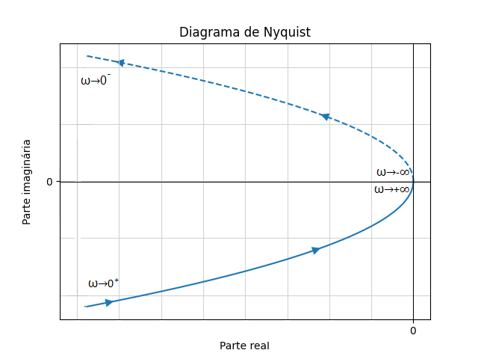




Exemplo:
$$G\left(s\right)=\frac{s+1}{s^{2}}$$
$$n=2,m=1 ⟹n−m=1$$
$$\lim_{ω→∞}{∠G\left(jω\right)}→\left(n−m\right)\left(−\frac{π}{2}\right)=−π$$
$$∠G(jω)→−π$$

Slide 12



$$n=1, m=0 ⟹n−m=1$$
$$\lim_{ω→∞}{∠G\left(jω\right)}→\left(n−m\right)\left(−\frac{π}{2}\right)=−\frac{π}{2}$$
$$∠G\left(jω\right)→−\frac{π}{2}$$

Slide 13


$$n=2,m=0 ⟹n−m=2$$
$$\lim_{ω→∞}{∠G\left(jω\right)}→\left(n−m\right)\left(−\frac{π}{2}\right)=−π$$
$$∠G\left(jω\right)→−π$$

Slide 14



$$n=3,m=0 ⟹n−m=0$$
$$\lim_{ω→∞}{∠G\left(jω\right)}→\left(n−m\right)\left(−\frac{π}{2}\right)=−3\frac{π}{2}$$
$$∠G\left(jω\right)→−\frac{3π}{2}$$

Slide 16



Exemplo:
$$G\left(s\right)=\frac{s+1}{s^{2}}$$
$$r=2⟹\lim_{ω→0^{+}}{∠G\left(jω\right)=2\left(−\frac{π}{2}\right)=−π}$$
$$\lim_{ω→0^{+}}{|G\left(jω\right)|=∞}$$

Slide 17
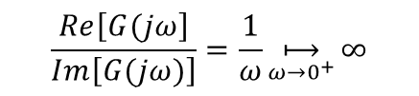







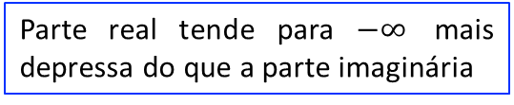
Exemplo:
$$G\left(s\right)=\frac{s+1}{s^{2}}$$
$$r=2⟹\lim_{ω→0^{+}}{∠G\left(jω\right)=2\left(−\frac{π}{2}\right)=−π}$$
$$\lim_{ω→0^{+}}{|G\left(jω\right)|=∞}$$
$$G\left(jω\right)=−\frac{1}{ω^{2}}−j\frac{1}{ω}$$
$$\lim_{ω→o^{+}}{G\left(jω\right)=−∞−j∞}$$
$$∠G\left(jω\right)→−π$$
$$\frac{Re\left[G(jω\right]}{Im\left[G(jω)\right]}=\frac{1}{ω}\underset{ω→0^{+}}{⟼}{∞}$$
$$|G(jω)→∞$$
Parte real tende para $−∞$ mais depressa do que a parte imaginária

Slide 18









$$r=1⟹\lim_{ω→0^{+}}{∠G\left(jω\right)=1\left(−\frac{π}{2}\right)=−\frac{π}{2}}$$
$$\lim_{ω→0^{+}}{|G\left(jω\right)|=∞}$$
$$G\left(jω\right){=\frac{1}{jω(jω+2)}=−j\frac{2−jω}{ω\left(ω^{2}+2\right)}=}$$
$$−0.25$$
$$=−\frac{−1}{ω^{2}+4}−\frac{j2}{ω\left(ω^{2}+4\right)}$$
$$\lim_{ω→0^{+}}{G(jω)}=−0.25−j∞$$
$$G\left(jω\right)→0.25−j∞$$
$$∠G\left(jω\right)→−\frac{π}{2}$$
$$ω→0^{+}$$

Slide 19





$$r=2⟹\lim_{ω→0^{+}}{∠G\left(jω\right)=2\left(−\frac{π}{2}\right)=−π}$$
$$\lim_{ω→0^{+}}{|G\left(jω\right)|=∞}$$
$$∠G\left(jω\right)→−π$$
$$ω→0^{+}$$
$$|G(jω)→∞$$

Slide 20





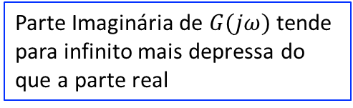
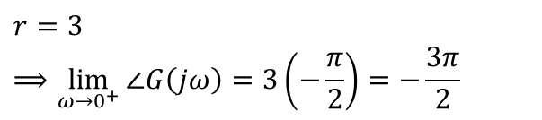
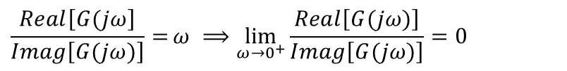
$$r=3⟹\lim_{ω→0^{+}}{∠G\left(jω\right)=3\left(−\frac{π}{2}\right)=−\frac{3π}{2}}$$
$$ω→0^{+}$$
$$\lim_{ω→0^{+}}{|G\left(jω\right)|=∞}$$
$$∠G\left(jω\right)→−\frac{3π}{2}$$
$$|G(jω)→∞$$
$$G\left(jω\right)=\frac{1}{{\left(jω\right)}^{3}\left(jω+2\right)}=\frac{1}{ω^{2}\left(w^{2}+4\right)}+\frac{j2}{w^{3}\left(ω^{2}+4\right)}$$
$$\lim_{ω→0^{+}}{G\left(jω\right)}=∞+j∞$$
$$\frac{Real\left[G(jω\right]}{Imag\left[G(jω)\right]}={ω ⟹\lim_{ω→0^{+}}{\frac{Real\left[G(jω)\right]}{Imag\left[G(jω)\right]}}}=0$$
Parte Imaginária de $G(jω)$ tende para infinito mais depressa do que a parte real

